Slide 1


Slide 2
Chương trình Cuộc họp
Thời gian | Nội dung | Diễn giả
13:30–13:35 | Khai mạc, giới thiệu chương trình | Cục Phòng bệnh
13:35–13:45 | Phát biểu khai mạc | Lãnh đạo Cục Phòng bệnh
13:45–13:50 | Phát biểu của WHO | WHO
13:50–14:10 | Gánh nặng bệnh tật và mục tiêu loại trừ viêm gan vi rút | TS. Nguyễn Thị Thúy Vân
14:10–14:30 | Tăng cường dự phòng: Tiêm vắc xin viêm gan B và dự phòng lây truyền mẹ con | TS.BS. Cao Thị Thanh Thủy
14:30–14:45 | Phát hiện sớm, điều trị kịp thời | Đại diện cộng đồng
14:45–15:00 | Thảo luận | Toàn thể đại biểu
15:00–15:05 | Bế mạc | Cục Phòng bệnh

Slide 3
Tăng cường triển khai phòng, chống bệnh viêm gan vi rút
Hưởng ứng ngày Thế giới phòng, chống viêm gan vi rút (28/7)
Phòng Kiểm soát HIV và bệnh truyền nhiễm mạn tính, Cục Phòng bệnh
Hà Nội, ngày 20 tháng 7 năm 2026

Slide 4
Nội dung trình bày
01
02
03
04
05
Mục tiêu
Chủ đề
Nội dung truyền thông
Khẩu hiệu
Các hoạt động hưởng ứng Ngày Thế giới phòng, chống viêm gan vi rút

Slide 5
01
Mục tiêu

Slide 6
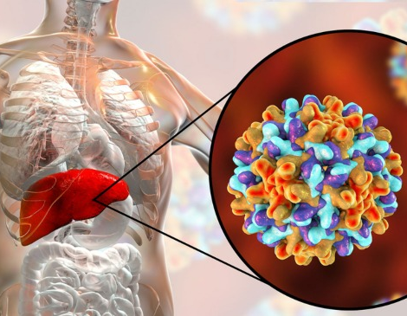
Mục tiêu
Tăng cường sự hiểu biết của người dân về phát hiện sớm, xét nghiệm sớm, điều trị kịp thời và các biện pháp dự phòng lây nhiễm viêm gan vi rút nhằm thực hiện mục tiêu:
giảm lây truyền viêm gan vi rút,
giảm tỷ lệ mắc và tử vong do viêm gan vi rút,
tiến tới loại trừ bệnh viêm gan vi rút vào năm 2030.
Công văn số 1113/PB-HIV-MT ngày 10/6/2026 của Cục Phòng bệnh

Slide 7
2. Chủ đề
“Tăng tốc hành động loại trừ bệnh viêm gan vi rút và ngăn ngừa ung thư gan”
Thông điệp trọng tâm của chiến dịch truyền thông cho Ngày Thế giới Phòng chống Viêm gan vi rút, nhấn mạnh yêu cầu cấp thiết phải đẩy nhanh các giải pháp phòng, chống viêm gan vi rút nhằm bảo vệ sức khỏe cộng đồng và giảm gánh nặng bệnh tật và tử vong.
“Accelerate Global Action, Stop Preventable Deaths. Eliminate Hepatitis. Act Now.”
(Tăng tốc hành động toàn cầu - ngăn chặn tử vong có thể phòng tránh - Loại trừ viêm gan - Hành động ngay hôm nay).
Đến năm 2030, loại trừ bệnh viêm gan vi rút và ngăn ngừa ung thư gan là mục tiêu của Tổ chức Y tế thế giới. Chúng ta phải hành động ngay để mở rộng khả năng tiếp cận, tích hợp dịch vụ chăm sóc điều trị và loại trừ viêm gan vi rút để không còn là mối đe dọa đối với sức khỏe cộng đồng.

Slide 8
3. Nội dung truyền thông về Dự phòng lây nhiễm viêm gan vi rút
Đối với người dân
Tiêm vắc xin viêm gan B đầy đủ cho trẻ theo lịch của Chương trình tiêm chủng mở rộng, đặc biệt tăng cường tiêm vắc xin viêm gan B liều sơ sinh cho trẻ trong vòng 24 giờ đầu sau sinh; không trì hoãn liều sơ sinh nếu không có chống chỉ định; tăng tư vấn trước sinh để cha mẹ hiểu lợi ích của liều sơ sinh.
Tìm hiểu thông tin và trao đổi với nhân viên y tế về xét nghiệm viêm gan B, C và điều trị sớm viêm gan vi rút.
Tất cả phụ nữ mang thai cần được xét nghiệm viêm gan B trong lần khám thai đầu tiên hoặc càng sớm càng tốt trong thời gian mang thai. Phụ nữ mang thai có HBsAg dương tính cần được đánh giá theo hướng dẫn chuyên môn, tư vấn điều trị/dự phòng lây truyền mẹ - con; trẻ sinh từ mẹ HBsAg dương tính cần tiêm vắc xin viêm gan B liều sơ sinh càng sớm càng tốt trong 24 giờ đầu và cân nhắc huyết thanh kháng viêm gan B theo chỉ định/hướng dẫn hiện hành.
Hiện chưa có vắc xin phòng viêm gan C; dự phòng chủ yếu là tiêm an toàn, truyền máu an toàn, giảm tác hại, không dùng chung kim tiêm/dụng cụ xuyên da và thực hành tình dục an toàn khi có nguy cơ phơi nhiễm máu. Đồng thời, điều trị bằng thuốc kháng vi rút viêm gan C tác động trực tiếp có thể điều trị khỏi trên 95% trường hợp nếu được phát hiện và điều trị đúng.
Thực hiện an toàn tình dục.

Slide 9
3. Nội dung truyền thông về Dự phòng lây nhiễm viêm gan vi rút
Đối với các cơ quan y tế tại địa phương
Tuyên truyền đường lối, chủ trương của Đảng, chính sách, pháp luật của Nhà nước về phòng, chống bệnh viêm gan vi rút
Tiêm phòng cho người lớn và thanh thiếu niên
Mở rộng và lồng ghép cung cấp các dịch vụ về viêm gan vi rút qua bảo hiểm y tế. Ưu tiên phát hiện sớm, chẩn đoán và điều trị sớm, tập trung vào nhóm đối tượng là người bệnh có hoàn cảnh khó khăn, vùng sâu vùng xa, chưa có thẻ bảo hiểm y tế.
Mở rộng quy mô xét nghiệm và điều trị tích hợp vào hệ thống chăm sóc sức khỏe ban đầu
Tiêm chủng cho trẻ em: Đảm bảo tiêm vắc xin viêm gan B đầy đủ cho trẻ theo lịch của Chương trình tiêm chủng mở rộng, đặc biệt tăng cường tiêm vắc xin viêm gan B liều sơ sinh trong vòng 24 giờ sau sinh, không trì hoãn liều sơ sinh nếu không có chống chỉ định; tăng tư vấn trước sinh để cha mẹ hiểu lợi ích của liều sơ sinh.
Người có phơi nhiễm với vi rút viêm gan B cần được đánh giá tình trạng miễn dịch và xử trí dự phòng sau phơi nhiễm càng sớm càng tốt theo hướng dẫn hiện hành

Slide 10
3. Nội dung truyền thông về Dự phòng lây nhiễm viêm gan vi rút
Tổ chức các hoạt động nâng cao nhận thức về mối liên hệ giữa viêm gan vi rút và ung thư gan. Lồng ghép truyền thông về phòng ngừa viêm gan vi rút vào các chương trình chăm sóc sức khỏe bà mẹ và trẻ em; truyền thông giảm kỳ thị và phân biệt đối xử đối với người nhiễm viêm gan B, C tại các khu công nghiệp, cơ quan, trường học.
Truyền thông, cung cấp thông tin địa chỉ các dịch vụ tiêm vắc xin, xét nghiệm và điều trị viêm gan tại địa phương và ngoài tỉnh (nếu có).
Các cơ sở y tế cần thực hiện các biện pháp phòng ngừa chuẩn dự phòng lây truyền viêm gan vi rút; thực hành tiêm/truyền máu an toàn; xử lý vật sắc nhọn; vô khuẩn dụng cụ y tế

Slide 11
4. Khẩu hiệu
1.
2.
3.
4.
5.
Tăng tốc hành động loại trừ bệnh viêm gan vi rút và ngăn ngừa ung thư gan.
Phát hiện sớm viêm gan vi rút – Điều trị kịp thời – Ngăn ngừa ung thư gan.
Chủ động xét nghiệm viêm gan B, viêm gan C để bảo vệ sức khỏe bản thân và gia đình.
Phụ nữ mang thai xét nghiệm viêm gan B sớm - Bảo vệ sức khỏe cho mẹ và bé.
Tiêm vắc xin viêm gan B cho trẻ trong 24 giờ đầu sau sinh để bảo vệ sức khỏe hôm nay và tương lai.

Slide 12
4. Khẩu hiệu
6. Tiêm vắc xin viêm gan B đầy đủ, đúng lịch – Hành động thiết thực bảo vệ thế hệ tương lai.
9. Chủ động phòng ngừa, tích cực điều trị – Chung tay đẩy lùi viêm gan vi rút.
7. Điều trị viêm gan vi rút hiệu quả – Giảm gánh nặng bệnh tật cho cá nhân, gia đình và xã hội.
10. Chung tay loại trừ viêm gan vi rút vào năm 2030 vì một Việt Nam khỏe mạnh.
8. Điều trị viêm gan vi rút sớm giúp giảm nguy cơ xơ gan, ung thư gan và tử vong.

Slide 13

5. Các hoạt động hưởng ứng
Ban hành văn bản hướng dẫn chỉ đạo
Tổ chức Lễ phát động, lễ mít tinh
Truyền thông đại chúng
Truyền thông qua mạng xã hội
Truyền thông trực tiếp và truyền thông nhân sự kiện
Cung cấp thông tin cho đội ngũ phóng viên, cán bộ truyền thông viết bài về phòng, chống viêm gan vi rút
Sản xuất và nhân bản tài liệu truyền thông
Tổ chức các hoạt động chuyên môn (hội nghị, hội thảo, tập huấn...)

Slide 14

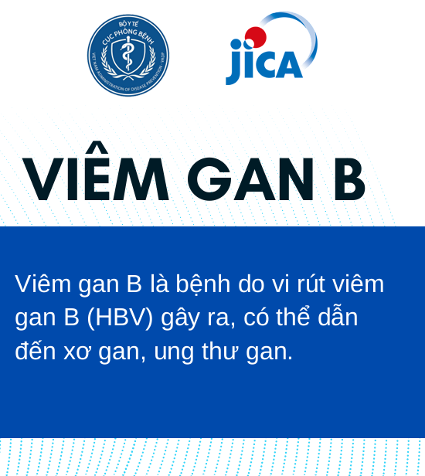
Tài liệu truyền thông
https://vadp.gov.vn/detail/huong-dan-trien-khai-cac-hoat-dong-truyen-thong-huong-ung-ngay-the-gioi-phong-chong-viem-gan-vi-rut-nam-2026

Slide 15
Cảm ơn anh, chị đã lắng nghe!
“Tăng tốc hành động loại trừ bệnh viêm gan vi rút và ngăn ngừa ung thư gan”

Slide 17
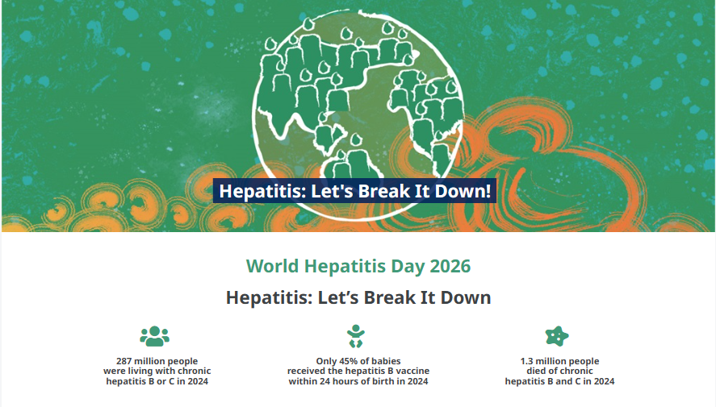

Slide 18

Cập nhật gánh nặng bệnh tật do HBV và HCV trên toàn cầu, Khu vực và Việt Nam
TS. BS Nguyễn Thị Thúy Vân
Tổ chức Y tế Thế giới tại Việt Nam

Slide 19
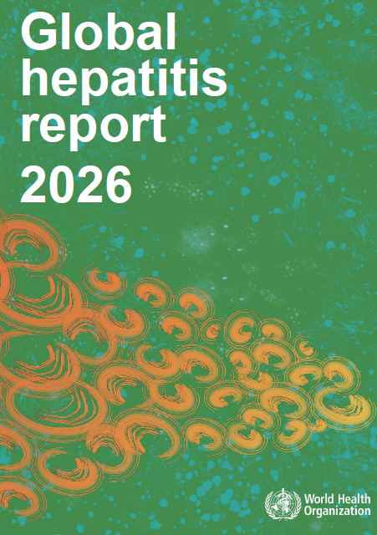
Nội dung
Tình hình và xu hướng dịch
Tiêm vắc xin – viêm gan B
Chẩn đoán & Điều trị
19

Slide 20
Tình hình và xu hướng dịch bệnh

Slide 21
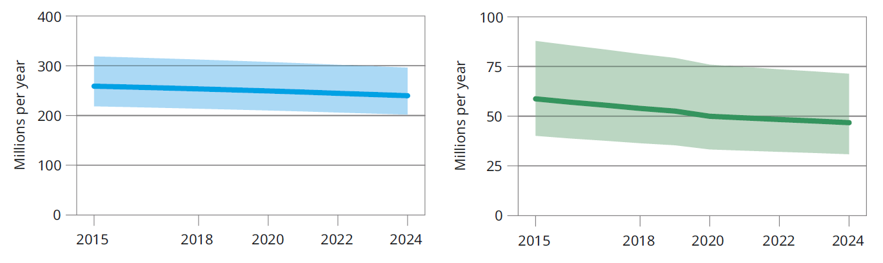
Gánh nặng toàn cầu, 2024
2.9% dân số toàn cầu đang sống chung với nhiễm HBV mạn tính (240 triệu người)
0.6% dân số toàn cầu đang sống chung với nhiễm HCV (47 triệu người)

Slide 22
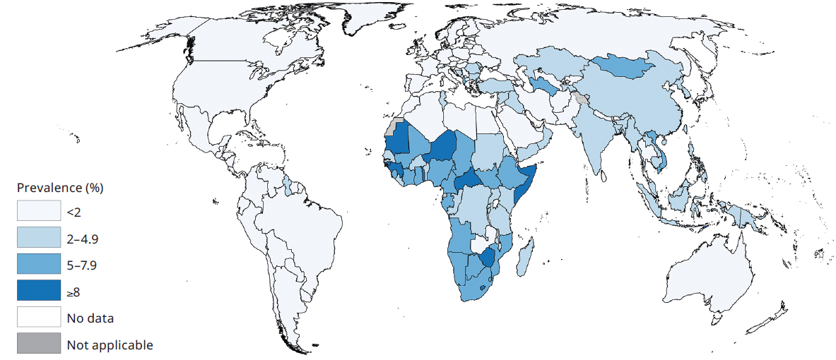
67% gánh nặng toàn cầu về nhiễm HBV mạn tính năm 2024 tập trung ở 10 quốc gia
Top 10 quốc gia*
Bangladesh, Trung quốc, Ethiopia, Ấn độ, Indonesia,
Nigeria, Pakistan, the Philippines, Nam Phi và Việt Nam
*absolute number of people living with chronic HBV infections,2024

Slide 23
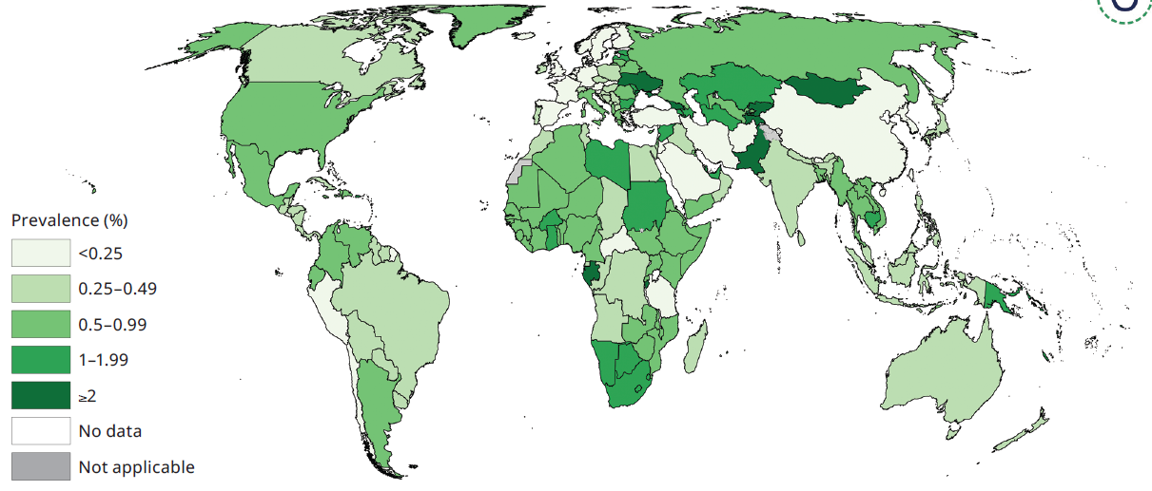
58% gánh nặng toàn cầu về nhiễm HCV năm 2024 tập trung ở 10 quốc gia
Ba quốc gia: Pakistan, Trung quốc và Ấn độ chiếm khoảng 39% gánh năng HCV trên toàn cầu
Top 10 quốc gia*
Bangladesh, Trung quốc, Ấn độ, Indonesia, Nigeria, Pakistan, Liên bang Nga, Nam Phi, Hoa kỳ và Việt Nam
*absolute number of people living with HCV infections,2024

Slide 24
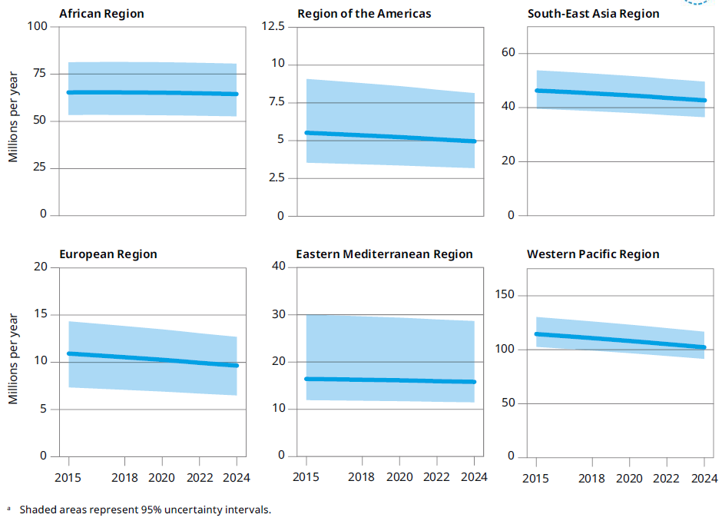
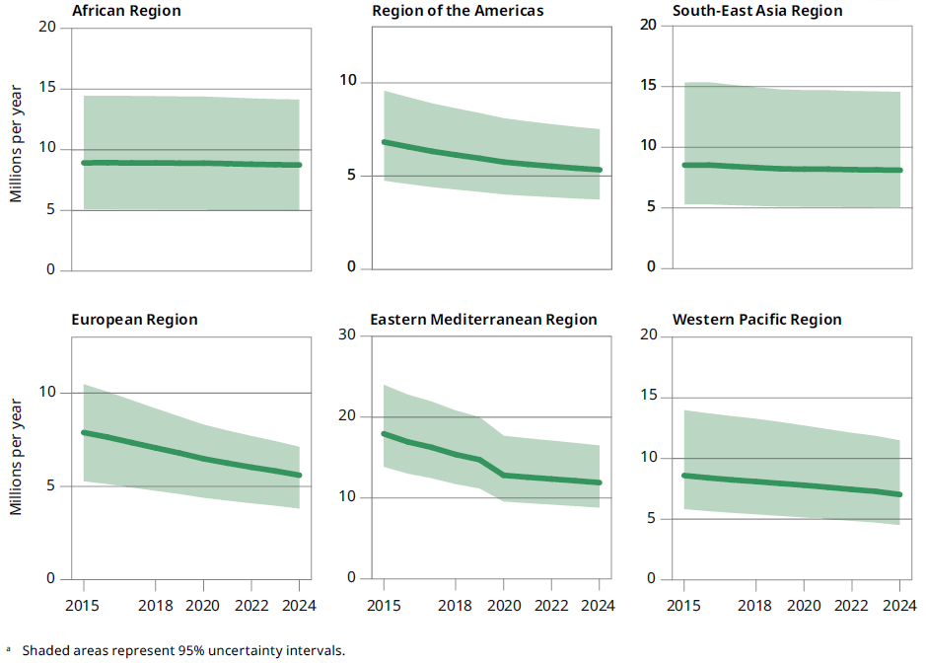
Tình hình dịch theo Khu vực, 2015–2024:
Số hiện mắc
HBV
HCV
Gánh nặng viêm gan B
Số ca hiện mắc giảm ở tất cả các khu vực, với tốc độ khác nhau.
Khu vực Tây Thái Bình Dương giảm mạnh nhất,11%
Gánh nặng viêm gan C
Khu vực Đông Địa Trung hải: giảm 34% từ năm 2015 (Ai cập)
Khu vực châu Âu & Khu vực châu Mỹ: Duy trì xu hướng giảm (29% và 22%)

Slide 25
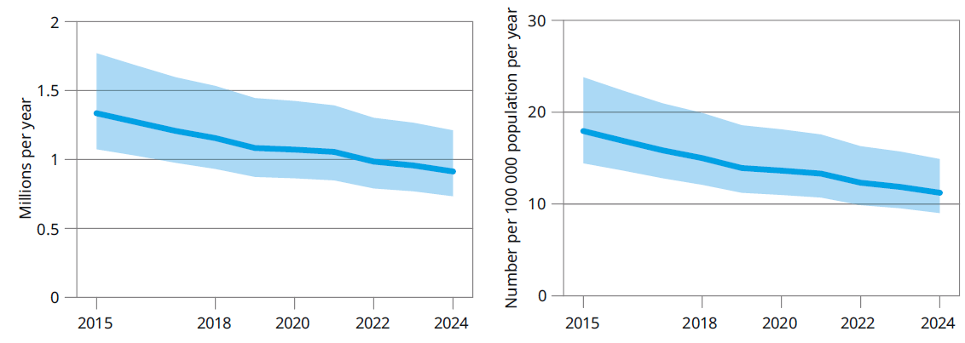
Nhiễm HBV mới đã giảm đáng kể từ năm 2015, chủ yếu nhờ chương trình tiêm chủng viêm gan B cho trẻ em
Số tuyệt đối (triệu/năm)
Tỷ lệ (100,000 dân /năm)
↓32% nhiễm HBV mới, 2015–2024
Cần duy trì mở rộng độ bao phủ vắc xin để đạt được mục tiêu 2030 về giảm nhiễm mới

Slide 26
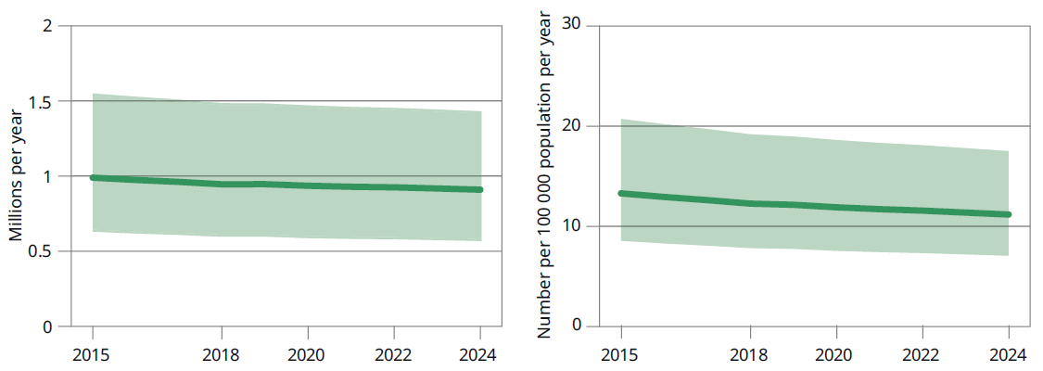
Nhiễm mới HCV giảm từ 2015, kết quả của việc mở rộng điều trị khỏi viêm gan C
Số tuyệt đối ( triệu người/năm)
Tỷ lệ (100,000 dân/năm)
↓ ~8% nhiễm mới HCV giai đoạn 2015 – 2024 nhưng vẫn còn xa mới đạt được mục tiêu 80%
Đẩy nhanh việc mở rộng điều trị là rất cần thiết để đạt mục tiêu loại trừ

Slide 27
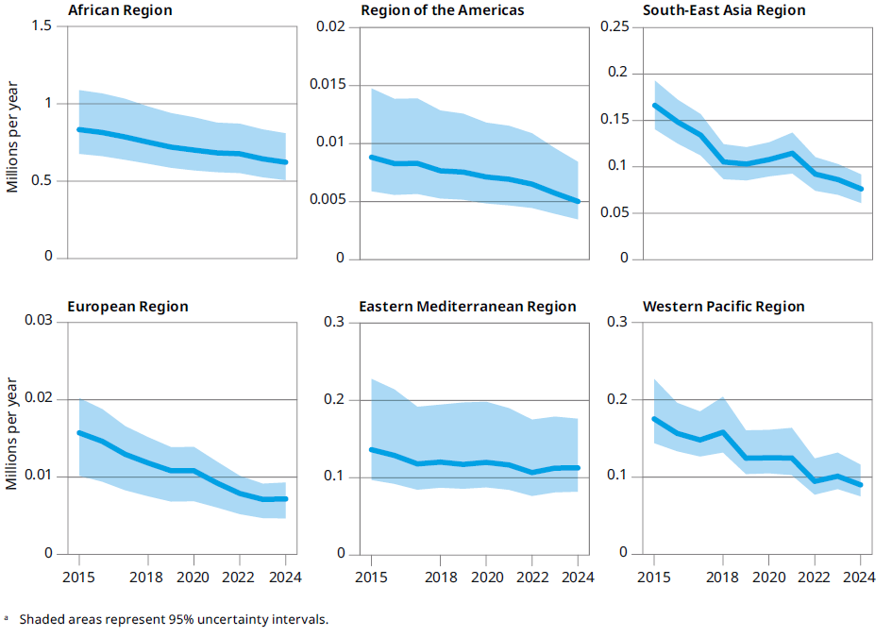
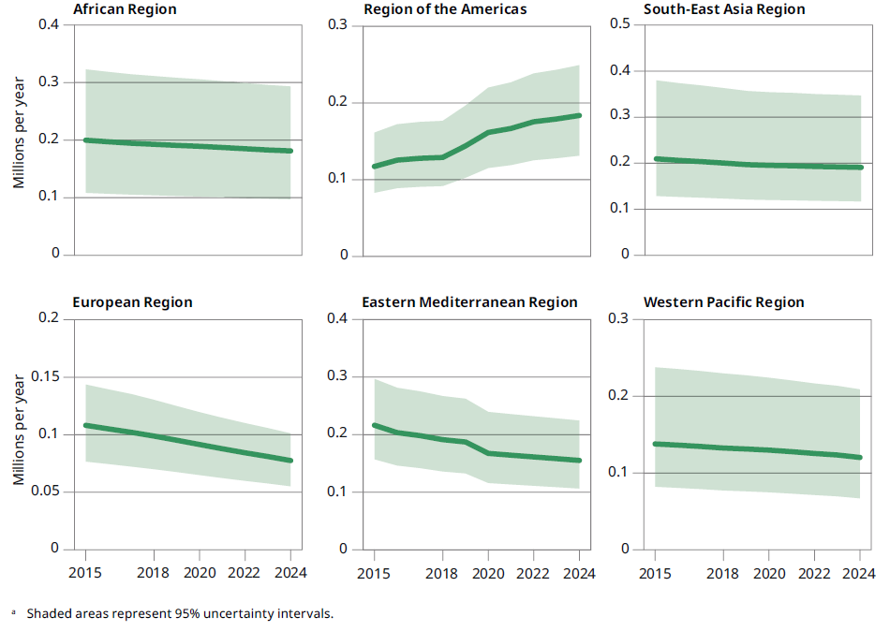
Xu hướng dịch theo Khu vực 2015–2024: Nhiễm mới
HBV
HCV
Viêm gan B
Khu vực châu Phi: chiếm số nhiễm mới cao nhất (68%); có xu hướng giảm dần
Khu vực Đông Địa Trung hải: giảm chậm và có xu hướng tăng từ 2022
Viêm gan C
Khu vực Đông Địa Trung hải và Châu Âu: giảm mạnh nhất (28% cho cả 2 Khu vực)
Khu vực Châu Mỹ: tăng nhiễm mới, 57%

Slide 28
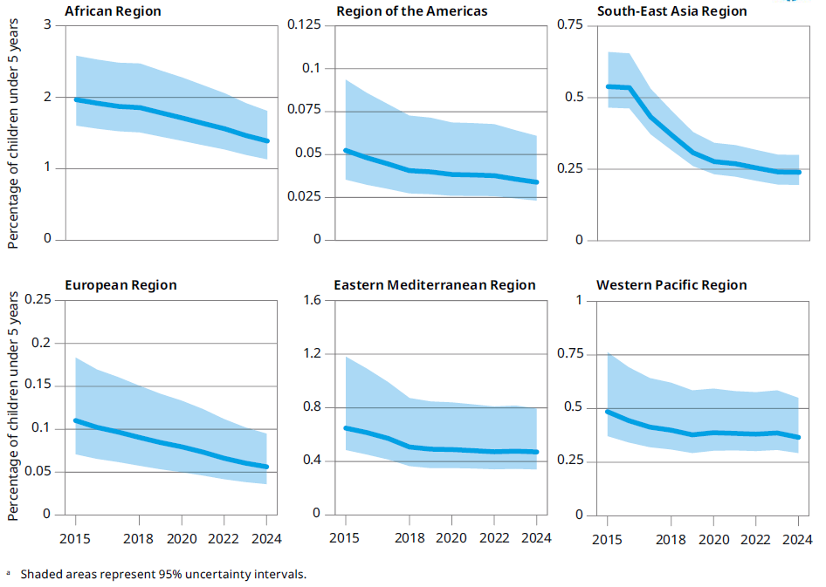
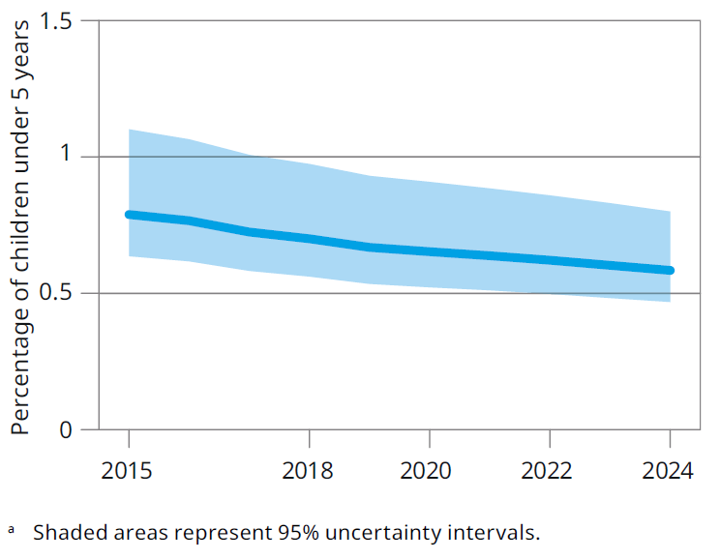
Tỷ lệ hiện mắc HBV ở trẻ dưới 5 tuổi đã giảm trên toàn cầu, nhưng vẫn cao hơn mục tiêu cần đạt 6 lần. Khu vực Châu Phi là Khu vực duy nhất vẫn còn tỷ lệ hiện mắc trên 1%
Khu vực
Toàn cầu
Hai Khu vực đã vượt chỉ tiêu 0.1%
Khu vực châu Âu (0.06%)
Khu vực châu Mỹ (0.03%)

Slide 29
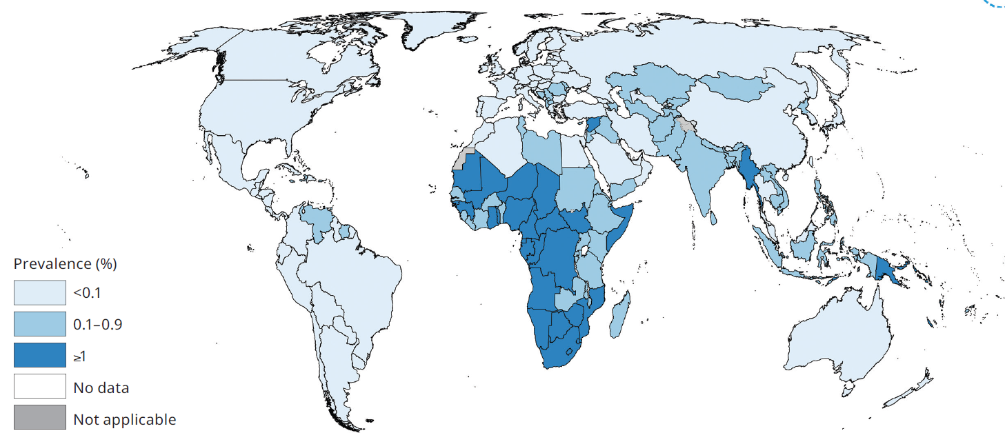
85 quốc gia đã đạt mục tiêu tỷ lệ hiện mắc ≤0.1% ở trẻ dưới 5 tuổi
Tỷ lệ hiện mắc HBV ở trẻ em dưới 5 tuổi vẫn ở mức cao nhất tại Khu vực Châu Phi.
Năm 2024, tỷ lệ hiện mắc trên 1% ở đa số quốc gia trong khu vực và một số quốc gia vẫn có tỷ lệ hiện mắc 2–5%.

Slide 30
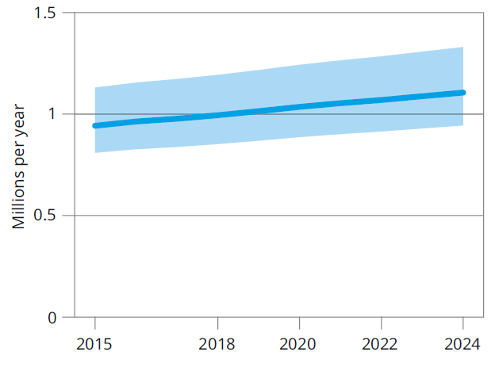
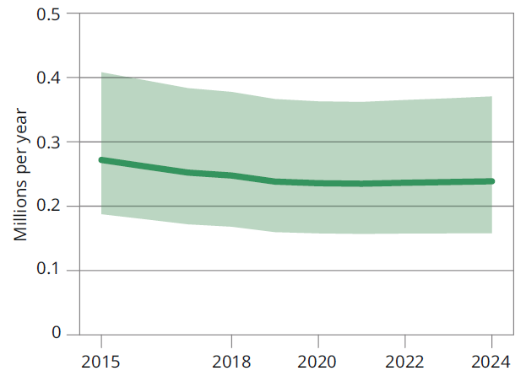
Tử vong liên quan đến HBV và HCV vẫn ở mức cao, chủ yếu là tử vong do HBV
1.1 triệu ca tử vong liên quan đến HBV năm 2024 – Tăng 17% so với năm 2015
0.24 triệu ca tử vong liên quan đến HCV năm 2024 — giảm 12% so với 2015
Shaded areas represents 95% uncertainty intervals

Slide 31
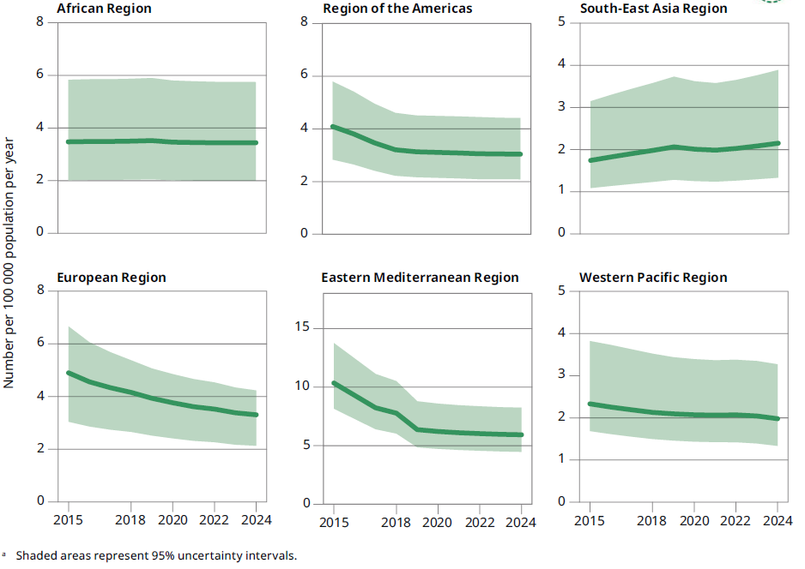
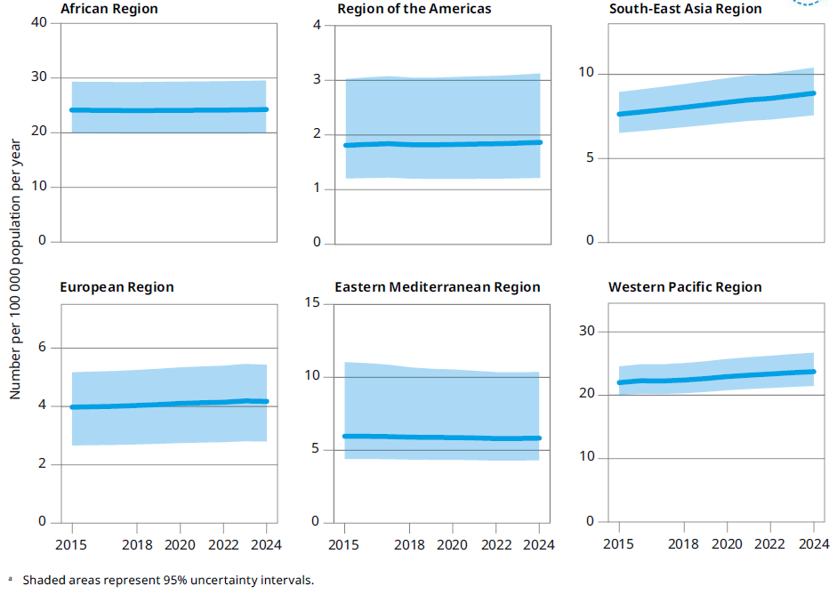
Tình hình tử vong do HBV và HCV theo Khu vực
2015-2024
HBV
HCV
Tử vong do viêm gan B:
Có xu hướng tăng ở tất các các Khu vực của WHO
Tăng cao nhất ở 2 khu vực: Đông – Nam Á (16%) và Tây Thái Bình Dương (8%).
Tử vong do Viêm gan C
Giảm ở 4 Khu vực: Đông Địa Trung hải (33%), Châu Âu (31%), châu Mỹ (21%) và Tây Thái Bình Dương (12%). Tăng ở 2 Khu vực: Châu Phi (24%) và Đông – Nam Á (34%).

Slide 32
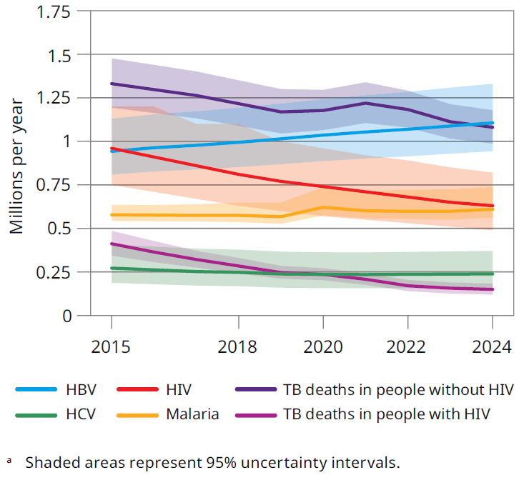
Số tử vong liên quan đến HBV và HCV so với số tử vong do các bệnh truyền nhiễm chính khác, 2015–2024
Số tử vong liên quan đến HBV hiện nay đã vượt quá số tử vong do HIV
Số tử vong liên quan đến HBV tương đương với số tử vong fo bệnh Lao
Số tử vong do HIV, Lao và Sốt rét giảm ngược lại với số tử vong do viêm gan vi rút tiếp tục tăng cao

Slide 33
Key findings on coverage of prevention, diagnosis and treatment
Tiêm phòng viêm gan B

Slide 34
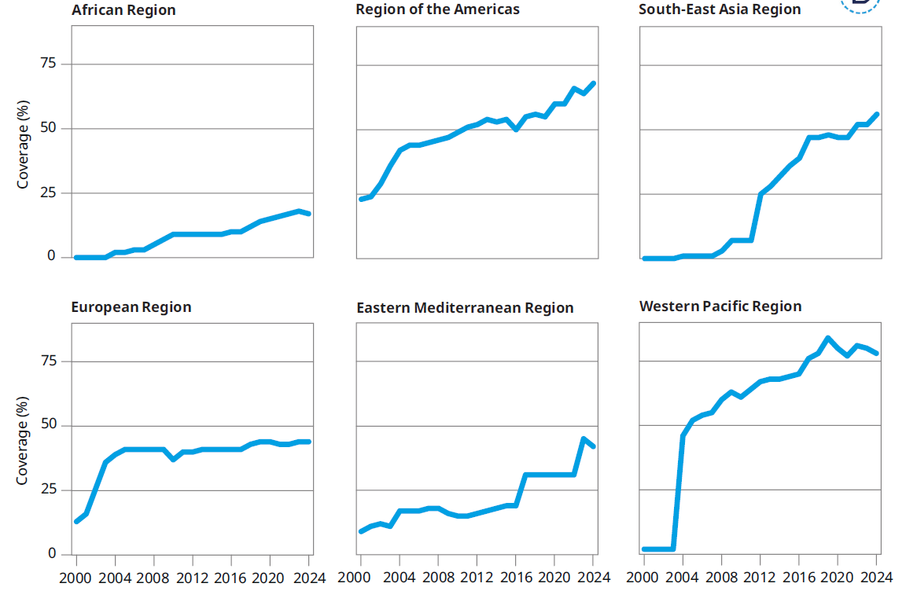
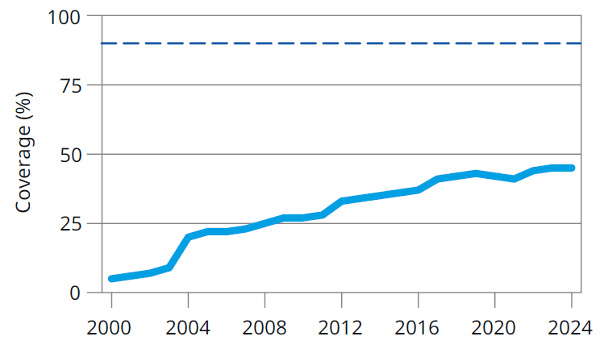
Tỷ lệ tiêm vắc xin viêm gan B liều sau sinh đúng thời điểm vẫn ở mức rất thấp, ở mức 45% trên toàn cầu và thấp nhất ở Khu vực châu Phi (17%) mặc dù đây là khu vực có gánh nặng cao nhất
Global

Slide 35
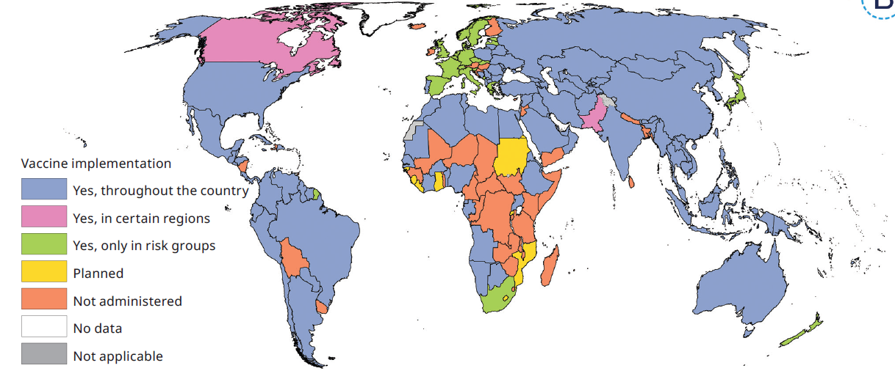
51 quốc gia không triển khai tiêm vắc xin viêm gan B liều sơ sinh (<24h)
Trong đó có 20 quốc gia thuộc khu vực Châu Phi

Slide 36
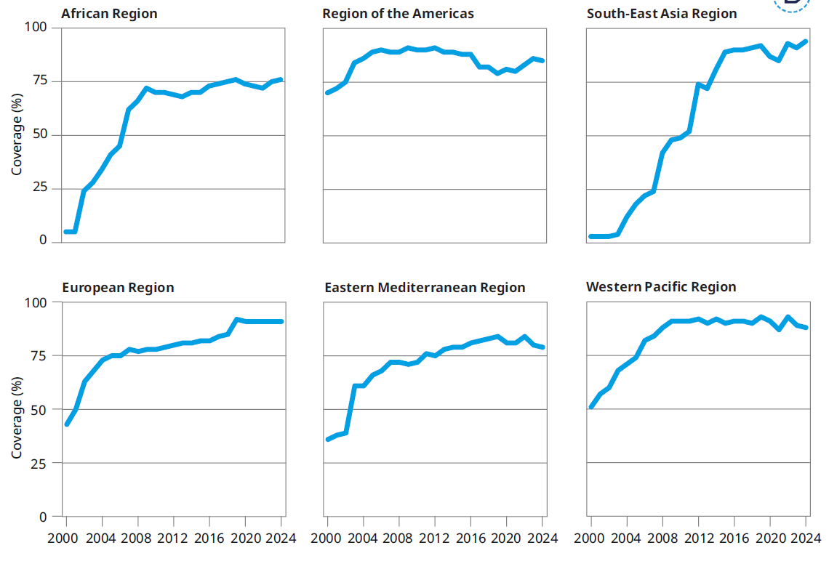
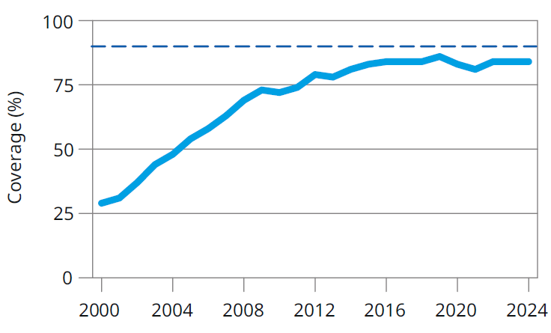
Độ bao phủ toàn cầu của vắc xin viêm gan B liều thứ 3 đạt 84% năm 2024, nhưng vẫn chưa đạt chỉ tiêu 90%.
Tiến độ không đồng đều giữa các khu vực, các khu vực châu Phi, Đông Địa Trung hải ở dưới mức trung bình toàn cầu
Global

Slide 37
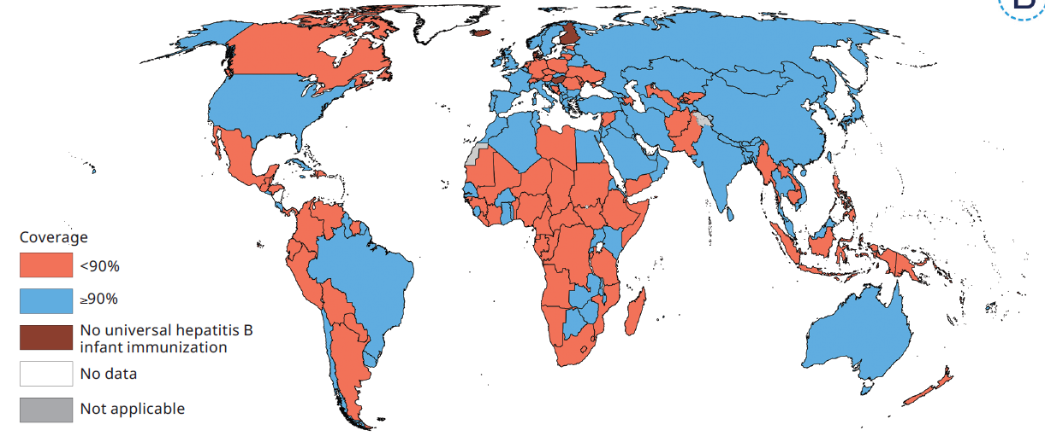
Chỉ hơn một nửa số quốc gia đạt độ bao phủ ≥90%
Chỉ có 103 quốc gia đạt mục tiêu 90% - Độ bao phủ thấp nhất ở Châu Phi (76%) và Đông Địa Trung hải (79%)
4 quốc gia* không triển khai tiêm chủng phổ cập vắc xin viêm gan B cho trẻ
*Denmark, Finland, Hungary and Iceland

Slide 38
Chẩn đoán & Điều trị

Slide 39
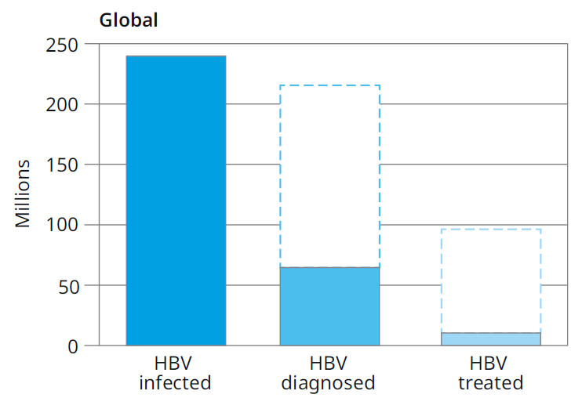
Khoảng trống trong chẩn đoán và điều trị Viêm gan B
Trên toàn cầu, chỉ có 27% người sống chung với HBV mạn tính được chẩn đoán, và chưa đến 5% được điều trị thuốc kháng vi rút
27% được chẩn đoán
4.3% điều trị
The dashed lines show the global gap between the numbers of people diagnosed and on treatment by the end of 2024 and the numbers that equate to the 2030 coverage targets:.
240M
65M (27%)
10M (4.3%)
~50% số người nhiễm HBV đủ tiêu chí điều trị theo Hướng dẫn của WHO 2024 — tuy nhiên chỉ có 4.3% được điều trị

Slide 40
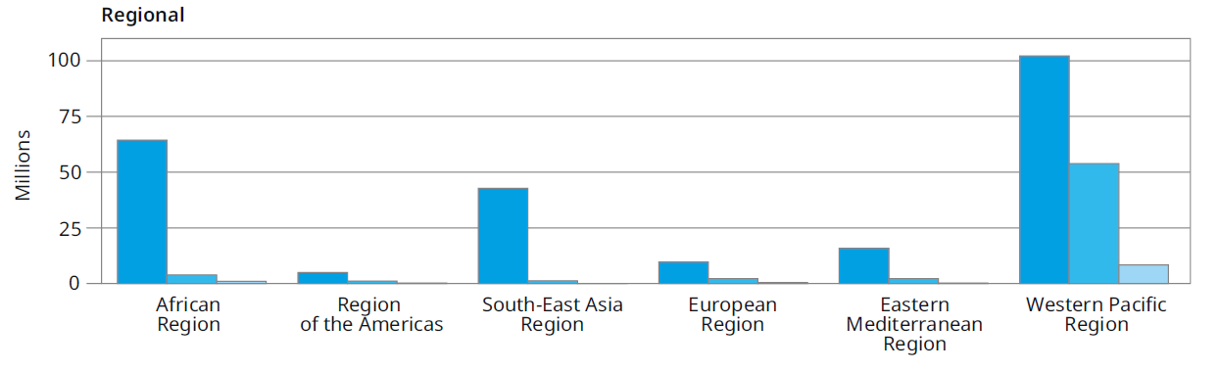

Độ bao phủ chẩn đoán và điều trị Viêm gan B
Vẫn ở mức thấp ở tất cả các khu vực - Chỉ có một khu vực là đang gần đạt được mục tiêu về chẩn đoán
Khu vực Tây Thái Bình Dương có độ bao phủ cao nhất (53%), gần đạt mục tiêu năm 2025 (60%) chủ yếu do tiến độ của Trung Quốc.

Slide 41
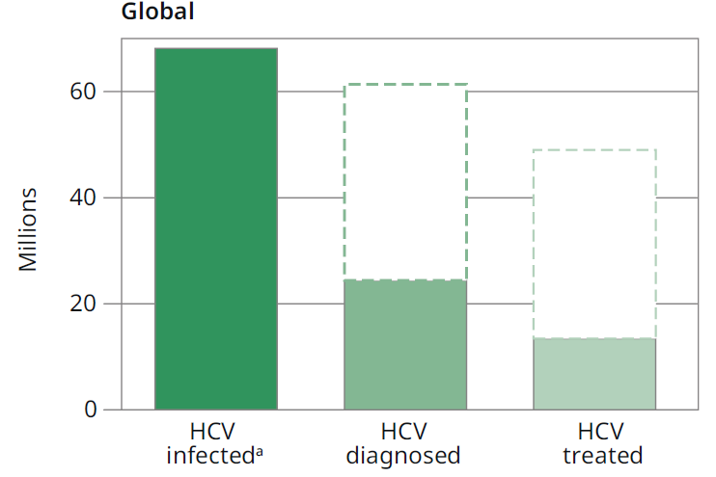
Khoảng trống về chẩn đoán và điều trị viêm gan C vẫn thấp
Chỉ có 20% người sống chung với HCV đã từng được điều trị
36% được chẩn đoán
20% được điều trị
a The first bar is the cumulative number of people with an HCV infection at any time in the period 2015–2024.
The dashed lines show the gap between the cumulative numbers of people diagnosed and treated between 2015 and 2024, and the cumulative numbers of people that equate to the 2030 coverage targets:
68M
24M (36%)
13M (20%)
Năm 2024, 11 triệu người được chẩn đoán nhưng vẫn chưa được điều trị - một số lượng ca tồn đọng đáng kể cần được ưu tiên giải quyết.

Slide 42
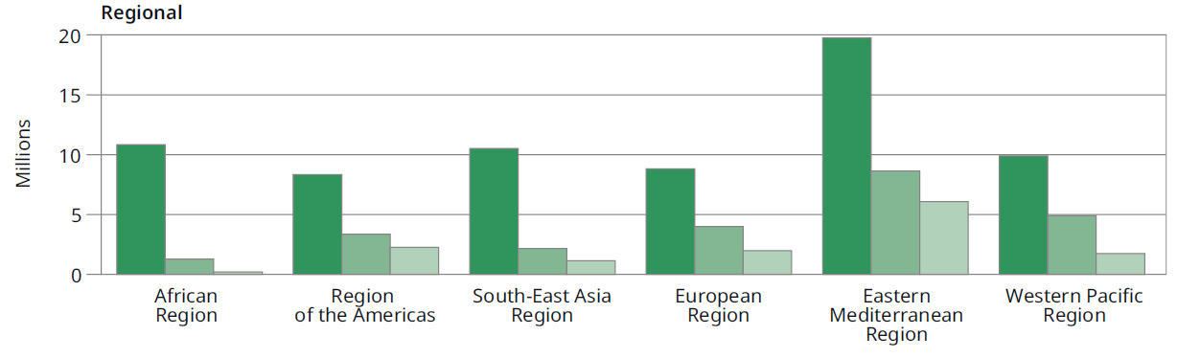

Độ bao phủ chẩn đoán và điều trị viêm gan C theo khu vực – Thấp ở tất cả các khu vực
Độ bao phủ ở Khu vực Đông Địa trung Hải tương đối cao: 44% được chẩn đoán và 31% được điều trị chủ yếu do Chương loại trừ viêm gan C của Ai Cập

Slide 43
Gánh nặng nghiêm trọng của Viêm gan B và C tại Việt Nam
Biểu đồ 1. Top 5 bệnh ung thư có tỷ lệ cao nhất ở Việt Nam năm 2022 (ASR trên 100,000 dân)
Bảng 1. Top 10 quốc gia có tỷ lệ tử vong do ung gan cao nhất thế giới (ASR trên 100,000 dân)
ASR: tỷ lệ đã hiệu chỉnh theo tuổi.
Nguồn: International Agency for research on cancer (IARC) 2022.

Slide 44
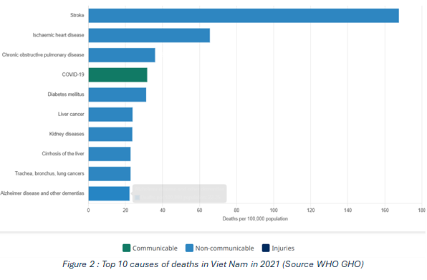
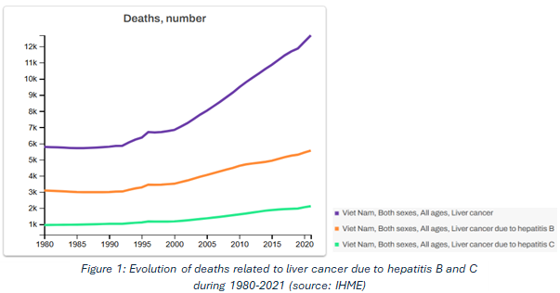

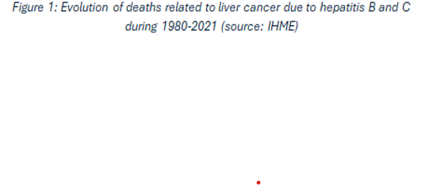
Ung thư gan và xơ gan nằm trong top 10 các nguyên nhân gây tử vong tại Việt Nam (GHO)
Số tử vong
Ung thư gan (6th)
Xơ gan (8th)
Biểu đồ 1. Ước tính các ca tử vong do viêm gan và C từ 1980 – 2021 (Nguồn: HME)

Slide 45
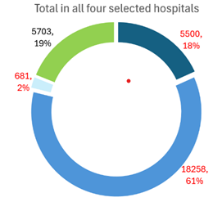
Viêm gan B và C là nguyên nhân hàng đầu gây ung thư gan
Kết quả từ 4 bệnh viện lớn tại Hà Nội và TP HCMC, 2019-2023
Tổng số bệnh nhân ung thư gan ở 4 bệnh viện
Khác
HCV
30.145
HBV/HCV
30,142 patients
HBV
Nguồn: WHO. Báo cáo Đánh giá Viêm gan 2024

Slide 46
Tóm tắt
Gánh nặng Viêm gan B vẫn cao và khác nhau giữa các khu vưc. Việt Nam là 1 trong 10 quốc gia có gánh nặng HBV và HCV lớn nhất trên toàn cầu.
Trên toàn cầu, số người nhiễm HBV mạn tính cao gấp 5 lần số người nhiễm HCV, cho thấy mức độ nghiêm trọng của gánh nặng viêm gan B.
Viêm gan B là nguyên nhân chính ở hầu hết các ca tử vong do viêm gan vi rút: chiếm 82% tất cả các ca tử vong liên quan đến HBV và HCV trong năm 2024.
Chỉ có 27% người sống chung với HBV được chẩn đoán và chỉ có 4.3% được điều trị thuốc kháng vi rút dẫn đến tỷ lệ tử vong tiếp tục tăng cao.
Chỉ có 36% người sống chung với HCV được chẩn đoán và chỉ 20% được điều trị, dẫn đến việc lây truyền viêm gan C vẫn tiếp tục trong cộng đồng. Năm 2024, khoảng 11 triệu người được chẩn đoán nhiễm HCV nhưng chưa được điều trị cho thấy cơ hội để phòng lây nhiễm và giảm tử vong đã bị bỏ lỡ.
Việt Nam nằm trong 10 quốc gia có tỷ lệ bệnh nhân mắc và tử vong do ung thư gan cao nhất thế giới và chu yếu là do HBV và HCV.

Slide 48
Thank you
For more information, please find the report from the link below
https://iris.who.int/server/api/core/bitstreams/6f6caedc-37a0-49ee-a02a-df9c3b78ff42/content

Slide 50

Tăng tốc dự phòng – Bảo vệ cộng đồng khỏi viêm gan vi rút
Tiêm vắc xin viêm gan B và
Dự phòng lây truyền viêm gan B từ mẹ sang con
TS.BS Cao Thị Thanh Thủy
Trung tâm Y khoa số 1 Tôn Thất Tùng, Bệnh viện Đại học Y Hà Nội

Slide 51
Nội dung
01
Giới thiệu
02
Tiêm vắc xin viêm gan B
03
Dự phòng lây truyền viêm gan B (VGB) từ mẹ sang con
04
Khuyến nghị
04

Slide 52
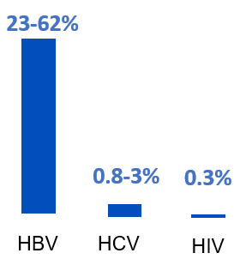
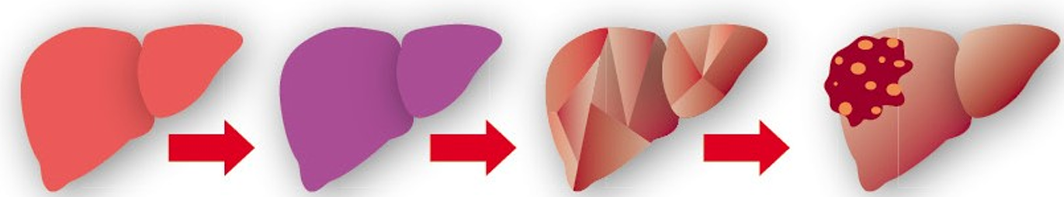
Đường lây truyền VGB và hậu quả VGB mạn
TCMT
Đườn tình dục
Hiến phủ tạng, tinh trùng, máu
Chạy thận
Nguy cơ nhiễm VGB do kim tiêm đâm ²
Lây truyền ngang
Người nhiễm HBV
Ghép tạng
Tiếp xúc trong gia đình
Truyền máu
Kim tiêm/vật sắc nhọn
Lây truyền dọc từ mẹ sang con
Weinbaum CM. MMWR 2008
Trẻ
  Tỷ lệ lưu hành HBsAg tại Việt Nam là 9,4%^{1,}
90% trẻ nhiễm VGB từ mẹ sẽ tiến đến VGB mạn
15-40% người bệnh VGB mạn không điều trị tiến triển xơ gan, suy gan hoặc ung thư gan ³
MOH-CDC (2019), 2. WHO best practices for injections and related procedures toolkit (2010). http://whqlibdoc.who.int/publications/2010/9789241599252_eng.pdf;
3. Lok AS. Chronic hepatitis B. N Engl J Med 2002; 346 (22): 1682-3

Slide 53
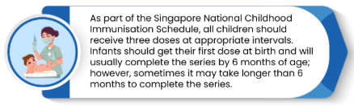
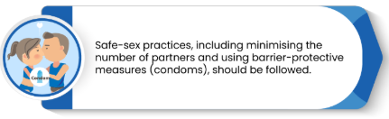
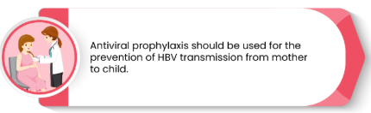
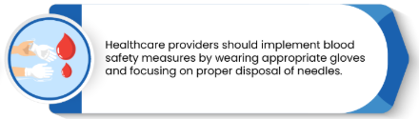
Dự phòng lây truyền viêm gan B
Tiêm vắc xin VGB cho tất cả trẻ sơ sinh trong vòng 24 giờ đầu sau sinh và tiêm đủ 3 liều tiếp theo
Tiêm vắc xin VGB cho người có nguy cơ cao nhiễm VGB
Quan hệ tình dục an toàn
XN HBsAg cho tất cả PNMT
Điều trị dự phòng lây truyền VGB từ mẹ sang con (DPLTMC) bằng thuốc kháng vi rút nếu có chỉ định
Điều trị VGB lâu dài
Các biện pháp Dự phòng lây truyền VGB qua đường máu
Thực hành tiêm an toàn và áp dụng phòng ngừa chuẩn tại cơ sở y tế

Slide 54
Tiêm vắc xin viêm gan B

Slide 55
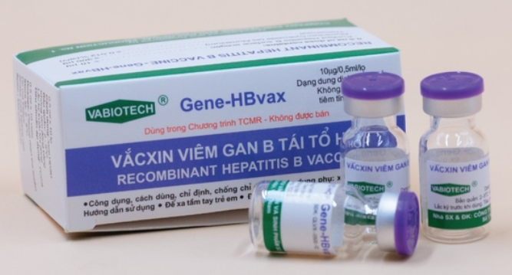
Tiêm vắc xin viêm gan B
Vắc xin VGB, được phát triển lần đầu tiên vào năm 1980
Liệu trình 3 liều vắc xin VGB tạo ra nồng độ anti-HBs >95% ở trẻ em và người trưởng thành¹
Tiêm vắc xin VGB làm giảm đáng kể lây truyền HBV và gánh nặng bệnh tật do VGB: giảm tỷ lệ HCC (60,1%), tỷ lệ tử vong do suy gan cấp (76,3%) và tỷ lệ tử vong do viêm gan mạn (92,0%) ^{2,3}
Tiêm vắc xin VGB trong vòng 24 giờ sau sinh cho tất cả trẻ sơ sinh có hiệu quả giảm lây truyền VGB, đặc biệt trẻ sinh ra từ mẹ nhiễm VGB⁴
1.WHO SAGE Meeting – October 2016, Background documents. http:// www.who.int/immunization/sage/meetings/2016/october/5_ May 2017.
2. Chien Y C et al. 2014;60:125–132. 3.Chiang CJ et al. J Am Med Assoc. 2013;310:974–976 4. Solomon Chih-Cheng Chen et al. Pediatrict 2013, 131(4):e1135–e1143

Slide 56
Tiêm vắc xin VGB cho trẻ sơ sinh có dự phòng lây truyền VGB từ mẹ sang con không ?
Nghiên cứu tại Cameroon 2009- 2016 theo dõi 607 trẻ sinh ra từ mẹ VGB¹:
  Tỷ lệ HBsAg (+) là 5,6% ở trẻ tiêm vắc-xin trong vòng 24 giờ sau sinh, 7,0% ở trẻ tiêm trong vòng 24-47 giờ sau sinh và 16,7% ở trẻ tiêm trong vòng 48-96 giờ sau sinh.
  35/39 (89,7%) trẻ bị nhiễm VGB có mẹ HBeAg (+) với TL HBV DNA> 200.000 IU/mL
Tiêm vắc xin VGB trong vòng 24g sau sinh cho trẻ sinh ra từ mẹ có HBsAg, kết hợp HBIG giảm hơn nữa nguy cơ lây truyền từ mẹ sang con< 5%²
Tiêm vắc-xin VGB là một chiến lược hiệu quả về chi phí để kiểm soát nhiễm VGB, nhưng HBIG không được sử dụng rộng rãi do chi phí cao và yêu cầu về cơ sở hạ tầng³.
Nguy cơ lây truyền HBV từ mẹ sang con giảm đáng kể khi tiêm vắc-xin VGB
liều sơ sinh kịp thời trong vòng 24 giờ sau khi sinh.
1. SHIMAKAWA et al. Lancet Global Health 2022; 2. WHO. Hepatitis B vaccines: WHO position paper - July 2017. Wkly Epidemiol Rec. 2017;92(27):369–392
3. Solomon Chih-Cheng Chen et al. Pediatrict 2013, 131(4):e1135–e1143.

Slide 57

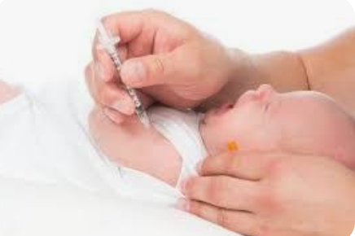
Những ai cần được tiêm vắc xin viêm gan B ?
Tất cả trẻ sơ sinh và trẻ nhỏ
Nhân viên y tế và những người khác có thể tiếp xúc với máu, hoặc dịch cơ thể có khả năng lây nhiễm VGB trong quá trình làm việc.
Thành viên gia đình người mắc viêm gan B mạn
Người tiêm chích ma túy
Nam quan hệ tình dục đồng giới
Người có nhiều bạn tình
Người trong cơ sở khép kín
Người thường xuyên cần truyền máu hoặc các sản phẩm máu
Người nhiễm HIV hoặc mắc STIs khác
Người bệnh chạy thận nhân tạo
Người bệnh gan mạn khác (Viêm gan C)
Bất kỳ ai muốn tiêm vắc xin VGB
WHO hepatitis B fact sheet updated July 2014. http://www.who.int/mediacentre/factsheets/fs204/en/

Slide 58
Tình hình Tiêm vắc xin viêm gan B, 2021- 2025
HD khám sàng lọc trước tiêm chủng cho trẻ em. QĐ 1575, tháng 3/2023
 | 2021 | 2022 | 2023 | 2024 | 2025
Tỷ lệ tiêm VX VGB ngay sau sinh trong vòng 24 giờ | 77,3% | 76,7% | 81,8% | 86% | 86,9%
Tỷ lệ tiêm phòng VX VGB 3 liều tiếp theo | 83,2% | 90,6% | 64,9% | 97% | 96%
Mục tiêu tiêm vắc xin VGB trong loại trừ lây truyền VGB từ mẹ sang con đến năm 2030
 | Chỉ tiêu quốc gia đến 2025 | Chỉ tiêu quốc gia đến 2030
Tỷ lệ trẻ sơ sinh được tiêm vắc xin VGB trong vòng 24 giờ sau sinh | ≥85% | ≥90%
Tỷ lệ trẻ dưới 1 tuổi được tiêm đầy đủ 3 mũi vắc xin VGB | ≥90% | ≥95%
WHO/UNICEF 2025. https://immunizationdata.who.int/global/wiise-detail-page/hepatitis-b-vaccination-coverage 2.Bộ Y Tế. Kế hoạch phòng chống VGB..

Slide 59
Dự phòng lây truyền VGB từ mẹ sang con
Notes:
Tiếp theo tôi xin trình bày nội dung Dự phòng lây truyền VGB từ mẹ sang con

Slide 60
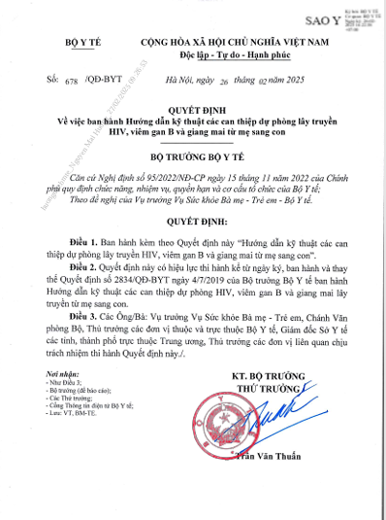
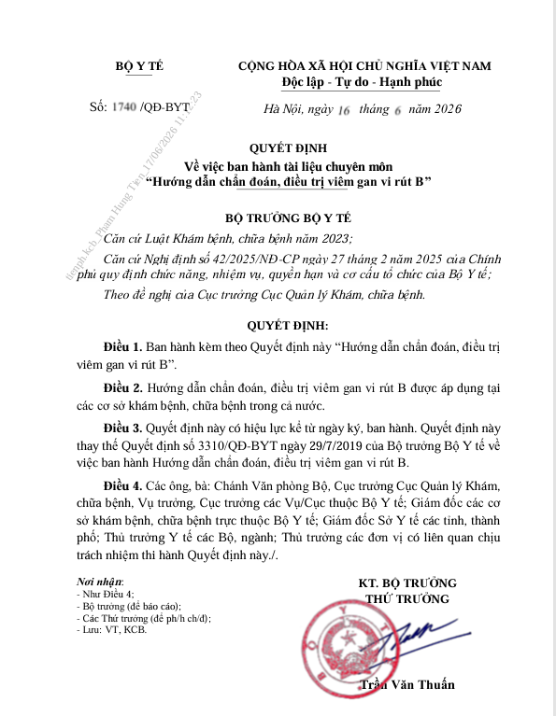
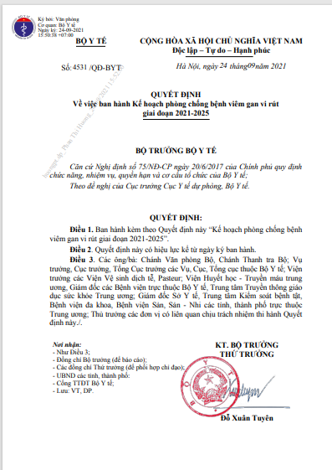
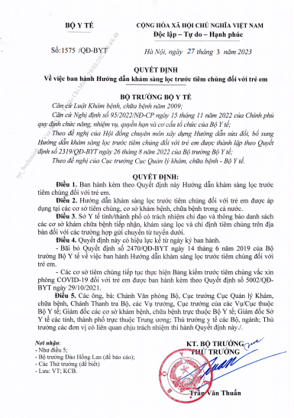
Cơ sở triển khai các can thiệp dự phòng VGB, bao gồm dự phòng lây truyền VGB từ mẹ sang con lồng ghép dự phòng lây truyền HIV, giang mai từ mẹ sang con

Slide 61
Các chỉ tiêu cho “lọai trừ hai bệnh và ba bệnh” của WHO
`
`
 | Loại trừ HIV từ mẹ sang con | Loại trừ giang mai từ mẹ sang con | Loại trừ HBV từ mẹ sang con
Chiến lược Y tế Toàn cầu 2030 Các chỉ tiêu | Không có nhiễm HIV mới ở trẻ sơ sinh | ≤50 ca giang mai bẩm sinh/ 100,000 trẻ sinh sống ở 80% số quốc gia | Giảm 95% tỷ lệ mắc mới viêm gan B mạn
CHỈ TIÊU TÁC ĐỘNG | Tỷ lệ nhiễm HIV ở trẻ em trong toàn bộ quần thể là ≤50 ca/100.000 trẻ sinh sống | Tỷ lệ ca giang mai bẩm sinh ≤50 trên 100 000 trẻ sinh sống | <0.1% tỷ lệ có HBsAg ở trẻ <5 tuổi
 | Tỷ lệ lây truyền HIV từ mẹ sang con <2% ở quần thể không bú mẹ hoặc <5% ở quần thể trẻ bú mẹ |  | Ở quốc gia có chỉ số tiêm vắc xin VGB sau sinh cho nhóm đích, có thêm một chỉ số nữa là tỷ lệ LTMC ≤2%
CHỈ TIÊU BAO PHỦ | Tỷ lệ bao phủ chăm sóc trước sinh (khám thai ít nhất 1 lần) ≥95% Tỷ lệ bao phủ XN HIV ở PNMT ≥95% Tỷ lệ bao phủ ART (PNMT nhiễm HIV) ≥95% | Tỷ lệ bao phủ chăm sóc trước sinh (khám thai ít nhất 1 lần) ≥95% Tỷ lệ bao phủ XN giang mai ở PNMT ≥95% Điều trị đúng (PNMT có XN giang mai dương tính) ≥95% | Tỷ lệ bao phủ XN HBsAg ở PNMT >90% >90% điều trị/dự phòng thuốc kháng vi rút nếu đủ tiêu chuấn >90% bao phủ liều sau sinh <24h >90% 3 liều vắc xin VGB sau đó
WHO. 2022. Global guidance on criteria and processes for validation: elimination of mother-to-child transmission of HIV, syphilis and hepatitis B virus

Slide 62
Chỉ tiêu quốc gia đến năm 2025 tỷ lệ PN đẻ được XN VGB, giang mai ≥ 70%, XN HIV là 80%²,
Chỉ tiêu đến năm 2030 tỷ lệ PN đẻ được XN VGB, HIV, giang mai ≥ 95%²,
Ước tính tỷ lệ điều trị ARV cho PNMT nhiễm HIV 76.6%⁴
Ước tính tỷ lệ lây truyền HIV từ mẹ sang con 12,77%⁴
Tỷ lệ trẻ <5 tuổi có HBsAg (+) là 0,64%⁴
Mục tiêu loại trừ HIV từ mẹ sang con:
< 5% lây truyền mẹ con ở trẻ bú mẹ hoặc < 2% ở trẻ không bú mẹ²
Mục tiêu loại trừ lây truyền VGB từ mẹ sang con: ≤0,1%²
1. Bộ Y tế.Thông tư 23/2025/TT- BYT 2. Bộ Y tế. Quyết định 7130/QĐ,2018 3.WHO- 2023 5. 4. UNAIDS 2023

Slide 63

Kết quả đánh giá hoạt động dự phòng
lây truyền HIV, HBV và giang mai từ mẹ sang con
Mục tiêu đánh giá
Đánh giá thực hiện KH loại trừ lây truyền HIV, HBV và giang mai từ mẹ sang con.
Xác định khoảng trống, rào cản và yếu tố thuận lợi để đạt được mục tiêu về loại trừ ba bệnh.
Phương pháp
Rà soát tài liệu: chính sách, các nghiên cứu, báo cáo
Phỏng vấn cán bộ làm chính sách, chương trình, cán bộ cung cấp dịch vụ
Thảo luận nhóm tại các bệnh viện tỉnh, huyện, TTYT xã, CDC
Khảo sát tuyến tỉnh
Thời gian đánh giá: Tháng 6.2024
Nhóm đánh giá:
WHO: TS Angela Angela Kelly-Hanku, TS Cao Thị Thanh Thủy (tư vấn), TS Nguyễn Thị Thúy Vân
Bộ Y tế: ThS Nguyễn Mai Hương, TS.Đỗ Thị Nhàn, Bùi Hoàng Đức, Trần Anh Dũng, Nguyễn Thị Mai
Dự án Quỹ toàn Cầu
01

Slide 64
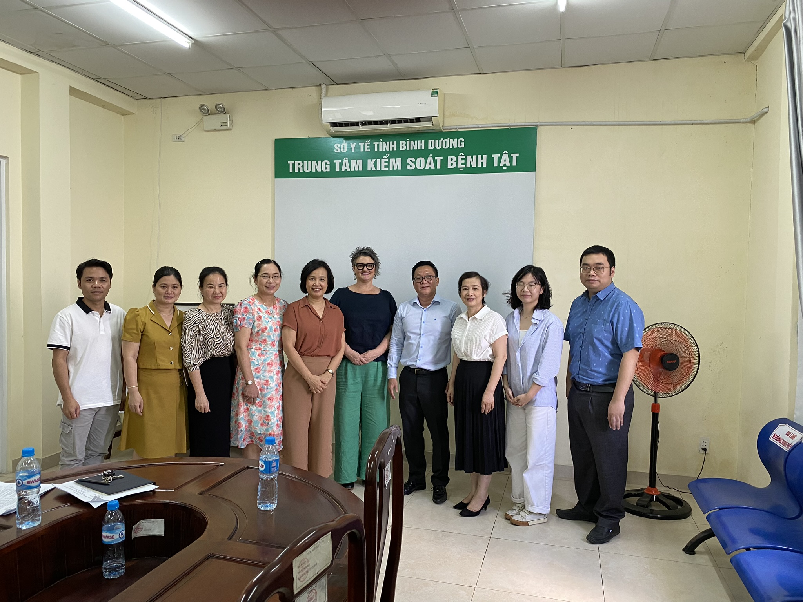

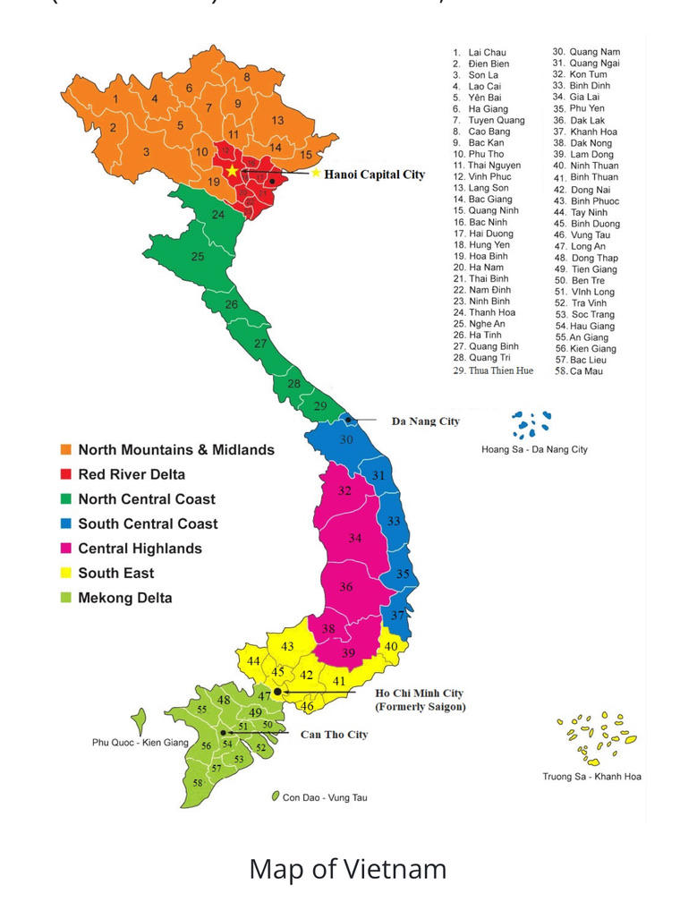
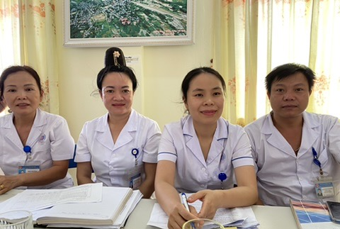


Địa điểm đánh giá
Điện Biên
Hà Nội
BV Phụ sản, BV nhi Trung ương
Bình Dương
TP HCM
BV Từ Dũ,
BV Nhi Đồng 1

Slide 65
Các kết quả chính
Lãnh đạo và điều phối
  Chương trình loại trừ lây truyền HIV, HBV và giang mai từ mẹ sang con liên quan nhiều vụ, cục, bệnh viện, viện (MCH, VAAC/VADP, VAMS, BV Phụ sản, BV Da Liễu,…)
  Điều phối giữa các đơn vj chưa tốt, bao gồm y tế tư nhân
  Cung cấp dịch vụ y tế còn phân mảnh (Chăm sóc trước sinh, HIV, Truyền nhiễm, và Da Liễu)
Năng lực của cán bộ y tế
  Một số CBYT chưa nắm vững các HD về điều trị, dự phòng và quản lý PNMT nhiễm HIV, HBV và giang mai
  Nhiều CBYT không biết về Kế hoạch HĐQG loại trừ lây truyền ba bệnh từ mẹ sang con
Hệ thống báo cáo
  Liên quan nhiều thông tư 05/2023 (HIV), thông tư 37/2019 BC thống kê ngành y tế, thông tư 28/2018 (HIV)
  Chất lượng số liệu còn thấp, nhiều phần mềm khác nhau
  Không có số liệu y tế tư nhân

Slide 66
Hoạt động DPLT VGB từ mẹ sang con
  Xét nghiệm
  Tỷ lệ XN HBsAg : độ bao phủ thấp (50.6% năm 2023)
  XN HBV DNA, HBeAg sẵn có tại TP HCM , Hà Nội, không có tại Bình Dương và Điện Biên
  Điều trị/dự phòng:
  Không có TDF để dự phòng tại các cơ sở chăm sóc trước sinh tuyến tỉnh và tuyến huyện.
  Dịch vụ điều trị VGB không có tại hầu hết các tuyến huyện.
  Quản lý cặp mẹ con còn kém
  Tiêm vắc xin VGB: Độ bao phủ liều sau sinh và 3 liều cao. Tuy nhiên vẫn hạn chế tại các tỉnh miền núi vùng sâu/xa
  Không quản lý cặp mẹ con sau sinh
  Số liệu
  Không có số liệu tỷ lệ HBsAg dương tính ở PNMT được XN VGB
  Không có số liệu PNMT VGB được điều trị thuốc kháng vi rút
  Không có số liệu về tình hình xét nghiệm HBsAg ở trẻ sinh ra từ mẹ VGB

Slide 67
Hoạt động DPLT HIV từ mẹ sang con
Hoạt động DPLT giang mai từ mẹ sang con
Xét nghiệm
Tỷ lệ XN HIV ở PNMT thấp (<50% năm 2023)
XN muộn khi chuyển dạ/đẻ → can thiệp muộn, không hiệu quả
Chi trả của BHYT cho XN HIV (TT09) chưa thực hiện rộng rãi
EID: Trả kết quả chậm, một số nơi không biết có sự hỗ trợ của GF, Chỉ định XN 0-2 ngày tuổi tại CS sản khoa chưa theo HD
Điều trị và dự phòng
Tỷ lệ PNMT XN có HIV (+) được điều trị cao
> 50% PNMT nhiễm HIV điều trị ARV khi chuyển dạ
Phân loại nguy cơ lây truyền mẹ con hạn chế, điều trị dự phòng cho trẻ bằng ARV chưa đúng
Tư vấn về nuôi dưỡng: Một số nơi chưa thực hiện theo HD quốc gia do lo ngại lây truyền HIV qua sữa mẹ
Chăm sóc trẻ nhiễm HIV
Chẩn đoán muộn: Không nghĩ đến nhiễm HIV để XN dẫn đến chẩn đoán muộn khi đã có triệu chứng nặng, có trẻ tử vong
Trẻ được chẩn đoán HIV ở BV nhi Trung ương, BV Nhi đồng 1 tăng (con của bà mẹ không được XN HIV)
Xét nghiệm
Tỷ lệ XN giang mai rất thấp (30% năm 2023)
Test nhanh XN giang mai chỉ có tại tuyến TƯ, khu vực và một số tỉnh và huyện. Không có test giang mai tại tuyến xã.
RPR/VDRL không sẵn có, có tại cơ sở da liễu, tuyến trên
XN không sẵn có tại tuyến xã, huyện, tại tuyến trên tự chi trả
Điều trị giang mai
Benzathine penicillin hiệu quả, an toàn trong điều trị dự phòng giang mai bẩm sinh nhưng một số CS y tế không có thuốc
Điều trị giang mai nội trú do lo ngại biến cố bất lợi khi điều trị Benzathine penicillin
Tăng số lượng ca giang mai bẩm sinh: gấp 4.6 lần trong 3 năm
Bệnh viện Nhi đồng 1 TP HCM: 2021: 11 ca; 2022: 40 ca; 2023: 51 ca

Slide 68
Khuyến nghị sau đánh giá
1. Chính sách
  Tiếp tục cập nhật Hướng dẫn để phù hợp với khuyến cáo của WHO. Hướng dẫn đã ban hành (QĐ 678/2025)
  Tăng cường phối hợp/diều phối Cục PC HIV/AIDS/Cục YTDP /Cục QLKCB/MCH và các bệnh viện
  Thay thế từ “sàng lọc HIV” bằng “xét nghiệm HIV” để tăng độ bao phủ XN HIV thông qua BHYT: Đã thay đổi- QĐ 678/2025
2. Xây dựng chính sách lồng ghép dịch vụ CSSKSS bao gồm dịch vụ HIV, STIs và HBV để cải thiện chăm sóc, giảm mất dấu, hỗ trợ quản lý ca bệnh
  Thiết lập “One stop shop” cho DPLT HIV, HBV và giang mai từ mẹ sang con
  Tăng cường giám sát, theo dõi sức khỏe mẹ và trẻ từ khi mang thai đến khi trẻ 18 tháng tuổi
  3. Đầu tư cải thiện hệ thống giám sát, kiểm tra chất lượng dữ liệu và hệ thống công nghệ thông tin.
  Điều chỉnh các chỉ số tại Việt Nam cho phù hợp với các chỉ số toàn cầu.
4. Nâng cao năng lực chuyên môn cho NVYT về DPLTMC- Vai trò các cơ quan chuyên môn trung ương
  Tập huấn Hướng dẫn mới cho NVYT, hỗ trợ và giám sát kỹ thuật
5.Tăng cường sự tham gia của cộng đồng, đặc biệt là phụ nữ sống chung với HIV.
6. Truyền thông: Lồng ghép hoạt động truyền thông về DPLTMC vào truyền thông sức khỏe phụ nữ tuổi sinh đẻ

Slide 69




Tăng cường triển khai Loại trừ lây truyền VGB từ mẹ sang con
Đối với PNMT:
XN HBsAg cho tất cả PNMT trong quá trình mang thai cùng với XN HIV, giang mai
Tư vấn cho PNMT có HBsAg (+) và (-)
Điều trị DPLT MC cho PNMT có HBsAg (+) tại cơ sở sản khoa/truyền nhiễm thuốc kháng vi rút cho PNMT đủ tiêu chuẩn
Kết nối chuyển gửi, theo dõi quản lý căp mẹ con sau sinh
Đối với tất cả trẻ em:
Tiêm vắc xin VGB liều sơ sinh trong vòng 24g sau sinh và 3 liều tiếp theo
Đối với trẻ sinh ra từ mẹ có HBsAg (+):
Huyết thanh Kháng viêm gan B
Theo dõi trẻ và XN HBsAg, anti HBs từ 7-12 tháng tuổi
Cân nhắc về Chương trình:
Tài chính
can thiệp
Nhân lực y tế
Xét nghiệm
Số liệu

Slide 70

Tại sao phải XN phát hiện VGB cho tất cả PNMT và
Điều trị DPLT MC bằng thuốc kháng vi rút ?
Nghiên cứu tổng quan tài liệu và Phân tích gộp cho thấy¹:
~ 21% PNMT VGB mạn có tải lượng HBV cao
(VL: 5,3 log₁₀IU/mL hoặc ≥ 200.000 IU/mL)
~ 24% PNMT VGB mạn có HBeAg dương tính
Trong đó
Khu vực Tây Thái Bình dương: 30% PNMT có nguy cơ cao lây truyền HBV từ mẹ sang con
Khu vực khác: 10% PNMT có nguy cơ cao lây truyền HBV từ mẹ sang con
Nguy cơ lây truyền VGB từ mẹ sang con
theo mức TL HBV DNA ²
TL HBV DNA 200.000 IU/mL
Điều trị DPLT MC bằng thuốc kháng vi rút cho PNMT có TLHBV ≥ 200.000 IU/mL hoặc HBeAg (+) hoặc HBsAg (+) nếu không XN được TL HBV/HBeAg bên cạnh việc tăng tỷ lệ tiêm vắc-xin HBV liều sơ sinh trong vòng 24 giờ ^{3,4}
Mục tiêu Loại trừ lây truyền VGB từ mẹ sang con
Hugues Delamare Yusuke Shimokawa, JHEP Reports 2024. https://doi.org/10.1016/j.jhepr.2024.101064
WHO. Guideline on antiviral prophylaxis in pregnancy, 2020; 3. WHO.2024 4. Bộ Y tế. Quyết định 678/QĐ-BYT, 2025

Slide 71
Điều trị dự phòng lây truyền VGB từ mẹ sang con có thể thực hiện tại cơ sở sản khoa?
Tăng tiếp cận điều trị dự phòng lây truyền VGB từ mẹ sang con tránh mất dấu
Chỉ định điều trị điều trị DPLT VGB từ mẹ sang con ngay cả khi PNMT chỉ có XN HBsAg (+) nơi không làm được TL HBV DNA hoặc HBeAg ^{1,2}
Điều trị thuốc kháng vi rút VGB chỉ trong giai đoạn mang thai, phác đồ đơn giản 1 thuốc từ tuần thứ 14 của thai kỳ ^{1,2}
TDF 300 mg uống 1 viên hàng ngày an toàn cho PNMT và cho con bú ^{1,2}
Kinh nghiệm điều trị dự phòng lây truyền HIV từ mẹ sang con bằng ARV cho mẹ và con
PNMT có HBsAg (+) cần được tư vấn, khám, XN và điều trị dự phòng lây truyền VGB từ mẹ sang con.
Việc điều trị dự phòng lây truyền VGB từ mẹ sang con có thể được thực hiện tại các cơ sở khám bệnh, chữa bệnh chuyên ngành sản phụ khoa hoặc truyền nhiễm ^{1,2}
1.WHO.2024 2. Bộ Y tế. Quyết định 678/QĐ-BYT, 2025

Slide 72
Trân trọng cảm ơn!

